Slide 1
Oportunidad de Negocio Independiente Herbalife
HOM
Notes:
1

Slide 2

¿QUÉ ES EL BIENESTAR?
¡ESTAR BIEN!
Verse y sentirse saludable.
Energía, fuerza y vitalidad.
Mejorar la nutrición.
Promover una mejor calidad de vida.
2

Slide 3

LA REVOLUCIÓN DEL BIENESTAR
La industria del bienestar en los próximos años puede representar ventas de aproximadamente un trillón de dólares anuales.
3
* Datos extraídos del libro ‘The Wellness Revolution’ de Paul Zane Pilzer.
Fuente imagen: http://www.lelong.com.my/wellness-revolution-2nd-edition-paul-zane-pilzer-83182861-2011-07-Sale-P.htm
Notes:
Hechos de la Industria del Bienestar
En sus libros más vendidos “El próximo Trillón” y la “Revolución del Bienestar” el notable economista Paul Zane Piltzer, dice que para el año 2010 un trillón de dólares adicionales de la economía de Los Estados Unidos estará destinada a la industria del Bienestar. (Si hay Video se pasa el video aquí y luego se pasa a la siguiente diapositiva)
Hoy la industria del Bienestar totaliza 200 billones de dólares en ventas y para el 2010 crecerá a 1 trillón de dólares. Para los que no son muy aficionados a las matemáticas eso representa un 500% de crecimiento. Ahora, tal vez se estén preguntando ¿Cómo es ese tipo de crecimiento posible? ¿Cómo se puede predecir? Dos palabras: Baby Boomers.
Por los pasados 20 años los Baby Boomers han dirigido nuestras economías, ellos ya han sido responsables del crecimiento de las industrias de la construcción, los automóviles, la computadora personal y la Internet. Ahora tienen entre 37 y 55 años, eso significa que están en sus años más productivos a nivel económico, tienen más dinero y más poder adquisitivo. Los “Boomers” y las cosas que ellos quieren ya representan 5 Trillones de los 10 Trillones de la economía Norteamericana. Y a pesar de que son e 30% de la población, ellos representan el 50% del producto interno bruto. Y más importante aún, ellos van añadir 1 Trillón de dólares más a la economía buscado algo que quieren más que un condominio, un auto deportivo o una computadora, SU JUVENTUD!!
Por eso la industria de productos orientada al antienvejecimiento, salud, vitalidad y juventud es la próxima gran cosa que esta por venir. Y no solo ocurrirá en USA, sino también en Europa, Asia y Latinoamérica. Esto es una increíble oportunidad para aquellos que la vean y hagan algo al respecto.
Mirando hacia atrás en lo que sabemos ahora, ¿Habría comprado cuando Bill Gates estaba vendiendo acciones de Microsoft por 15 centavos? ¿Cuántos de ustedes compraron acciones de Microsoft en 1980? Obviamente ninguno, porque sino no estarían sentados aquí el día de hoy.
Entonces, ¿como tomamos ganancias del crecimiento que sabemos tomará lugar en la industria del Bienestar?. ……….(siguiente)

Slide 4
SOÑÓ CON UN MUNDO MÁS SALUDABLE
En 1980, Mark Hughes fundó Herbalife con el objetivo de ayudar a las personas a encontrar una forma saludable de mejorar sus hábitos alimenticios.
Su sueño fue mejorar vidas, persona a persona, fomentando un estilo de vida más activo y saludable.
Hoy en día Herbalife es una empresa de renombre mundial, gracias a los productos de nutrición y a la oportunidad de negocio independiente.
Mark Hughes
Fundador y primer Asociado Independiente de Herbalife
4

Slide 5
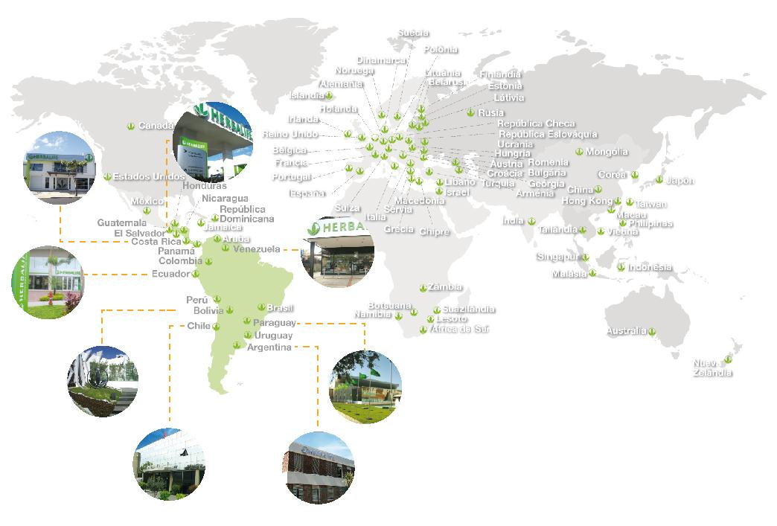
PRESENCIA EN MÁS DE 90 PAÍSES
¡MEJORANDO LA VIDA DE LAS PERSONAS!
Más de 30 años de operaciones.
Productos de nutrición interna y externa avalados por la ciencia y con los más altos estándares de fabricación del mundo.
Modernos Centros de Distribución.
Cotiza en la Bolsa de Valores de Nueva York.
Empresa afiliada a alrededor de 40 asociaciones de venta directa y nutrición en el mundo.
5

Slide 6
LIDERAZGO CORPORATIVO
Michael O. Johnson guía las operaciones de Herbalife en el mundo desde 2003.
Ex Presidente de Walt Disney.
Destacado Triatleta.
Bajo su gestión, se ha registrado el mayor crecimiento en la historia de la compañía.
Michael O. Johnson
Presidente del Consejo de Administración y Director Ejecutivo de Herbalife
7

Slide 7
RESPALDO CIENTÍFICO
Steve Henig,
Ph.D.
Director Ejecutivo Científico
David Heber,
M.D., Ph.D., F.A.C.P., F.A.S.N.
Presidente del Instituto de Nutrición Herbalife y del Consejo Consultor de Nutrición.
Louis Ignarro,
Ph.D.
Galardonado con el Nobel† en Medicina. Integrante del Consejo Consultor de Nutrición y de la Junta Editorial del Instituto de Nutrición de Herbalife.
Luigi Gratton,
M.D., M.P.H.
Vicepresidente de Educación y Desarrollo Mundial sobre Nutrición e Integrante del Consejo Consultor de Nutrición de Herbalife.
Vasilios “Bill” Frankos,
M.S., Ph.D.
Vicepresidente Sénior de Cumplimiento Mundial de la Normatividad y Seguridad Mundial del Producto.
John Heiss,
Ph.D.
Director Sénior Deporte y Condición Física para Mercadeo Mundial del Producto.
Rocio Medina
M.D.
Vicepresidenta de Capacitación Mundial sobre la Nutrición y del Consejo Consultor de Nutrición de Herbalife.
Gary Small
M.D.
Integrante del Consejo Consultor de Nutrición de Herbalife y de la Junta Editorial del Instituto de Nutrición de Herbalife.
8
† La Fundación Nobel no está afiliada a Herbalife y no examina, aprueba, ni endosa los productos Herbalife®.
Notes:
Para garantizar la excelencia de sus productos, Herbalife cuenta con modernos centros de investigación en donde científicos de clase mundial supervisan el desarrollo de sus fórmulas, investigando los beneficios nutricionales de cada ingrediente botánico y estableciendo los avances más prometedores en la ciencia de la nutrición.
Los científicos que lideran el proceso de desarrollo de los productos Herbalife son reconocidos expertos en los campos de la medicina, la nutrición y el deporte, quienes además guían el aprendizaje de los Distribuidores Independientes Herbalife sobre los principios de la buena nutrición, la actividad física y un estilo de vida saludable.

Slide 8
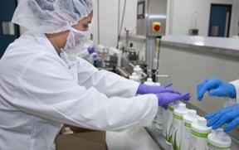
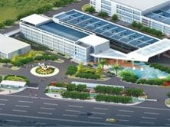


INVESTIGACIÓN, CIENCIA E INFRAESTRUCTURA
Modernos centros de investigación en donde se desarrollan las fórmulas y se busca potenciar los beneficios de cada ingrediente.
H.I.M. Lake Forest, California
Fabricación de productos
H.I.M. Changsha, China
Extracción de botánicos
H.I.M. Suzhou, China
Fabricación de productos
9
Notes:
Hacer referencia a las fotos que respaldan la investigación y ciencia detrás de los productos
Laboratorio de Nutrición Celular y Molecular Mark Hughes en la Universidad de California en Los Ángeles, Estados Unidos.
Antes de salir al mercado, los productos Herbalife son sometidos a pruebas de estabilidad que duran varios meses, así se garantiza que sus beneficios se mantengan durante toda su vida útil.
Centro Herbalife de Ciencia y Productos en Los Ángeles, Estados Unidos.
Herbalife controla el proceso de fabricación de sus productos asegurando la más alta calidad desde el cultivo de la semilla, hasta la llegada del producto al hogar de cada consumidor.
La infraestructura incluye nuestra propia planta de extracción de botánicos y dos plantas de manufactura, las cuales están diseñadas para exceder las normas de fabricación más exigentes de la industria.

Slide 9
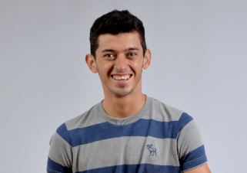
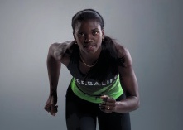
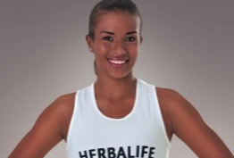


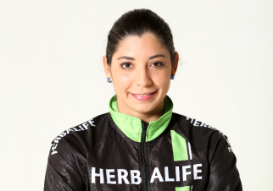
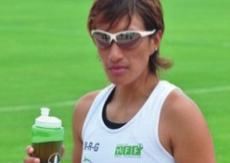
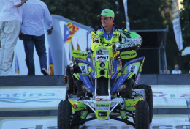
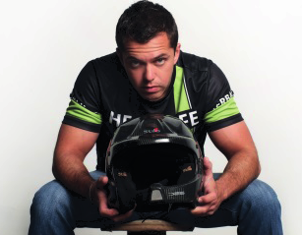


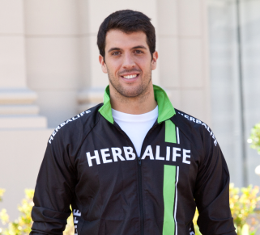
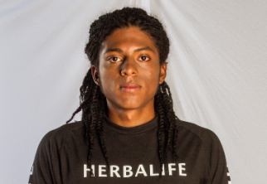
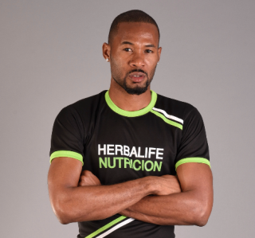
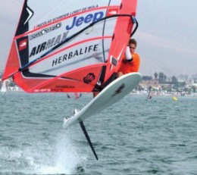
LA MARCA HERBALIFE PATROCINA EQUIPOS, ATLETAS Y EVENTOS MUNDIALMENTE RECONOCIDOS
Rafael Carias
Bicicleta Montañera - El Salvador
Gisela Morales
Natación - Guatemala
Dalia Torres
Natación - Nicaragua
Federico Grabich
Natación- Argentina
Gerald Drummond
Atletismo - Costa Rica
Rolando Palacios
Corredor - Honduras
10

Slide 10
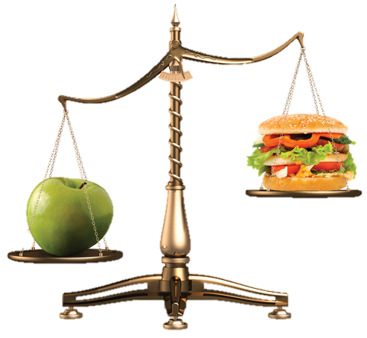
¿LE PRESTA ATENCIÓN A SU ESTILO DE VIDA?
La obesidad ha sido declarada pandemia por la Organización Mundial de la Salud (OMS)*.
70% de la población mundial no tiene el hábito de practicar actividades físicas.
La falta de actividad física es un grave problema de salud pública.
La oferta de comida rica en calorías y pobre en nutrientes, es cada vez mayor y de fácil acceso.
11
Fuente: Estadísticas Sanitarias de la Organización Mundial de la Salud 2012.
Notes:
70% Causas de muerte:
Accidentes cardio - vasculares, Accidentes cerebro-vasculares, Cáncer, Enfermedades crónicas.
> 50% Por malos hábitos alimenticios.
70% Consultas médicas
están relacionadas con la alimentación.
Solo el 2% Tiene una nutrición óptima.

Slide 11
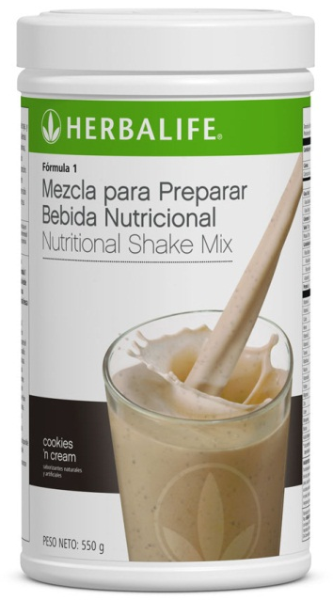


VIDA SALUDABLE Y ACTIVA CON HERBALIFE
Nutrición balanceada
Protección antioxidante
Refrescante opción
El Batido Nutricional Fórmula 1 te ofrece vitaminas, minerales y proteína de soya (proteína vegetal).
El Té Concentrado de Hierbas es una deliciosa bebida con los beneficios antioxidantes de té verde.
Con Herbal Aloe Concentrado obtendrás los beneficios de la planta de sábila o aloe vera.
12
Este producto no es un medicamento y no tiene el propósito de tratar curar ni prevenir enfermedad alguna.

Slide 12
LA FÓRMULA PARA SENTIRTE BIEN:
Nutrición balanceada
+
Actividad física
El programa de bienestar Herbalife sugiere:
Alimentación equilibrada con calorías reducidas.
Consumo de proteína de alta calidad, indispensable para un organismo saludable.
Complementos o suplementos alimenticios adecuados.
Alimentos variables y saludables.
Hidratación adecuada.
Actividad física moderada de forma consistente.
13

Slide 13

CAMBIE SU VIDA CON HERBALIFE
Nutrición de calidad para vivir mejor.
Posibilidad de negocio independiente, usando y recomendando los productos Herbalife.
¿Cómo funciona el negocio independiente Herbalife?
El Plan de Ventas y Mercado de Herbalife está basado en la venta directa.
¡Un exitoso modelo de negocio!
14

Slide 14
MODELO TRADICIONAL
Precio inicial: US$ 10
Fabricante
Importador
Mayorista nacional
Varios intermediarios
Mayorista local
Distribuidor local
1er minorista
Precio final: US$ 100
2do minorista
15
Lo anterior únicamente se trata de un ejemplo de modelo tradicional de negocios.

Slide 15


VENTA DIRECTA
ASOCIADO
INDEPENDIENTE
CONSUMIDOR
Sin intermediarios.
Bajos costos de publicidad.
16

Slide 16
¡DOS ACTIVIDADES!
Asociado Independiente
Recomendación y venta del producto
Formar equipo
17

Slide 17

¡ES MUY SENCILLO!
USAR
los productos.
COMPROBAR
que funcionan.
Empezar a RECOMENDARLOS
18

Slide 18

EL NEGOCIO INDEPENDIENTE RECOMIENDA…
Usar
Llevar
Hablar
19
Notes:
Antes de comenzar esta presentación pasar el video ‘Usar, llevar y hablar’ de Mark Hughes.

Slide 19
USAR
Usa los productos. La mejor publicidad para Herbalife es la pasión por los productos.
Tu imagen y bienestar es tu mejor carta de presentación. Conviértete en tu mejor cliente.
Se producto de los productos…
¡Tú eres la marca!
20

Slide 20
LLEVAR
Muestra con orgullo la marca.
Hazle publicidad al negocio independiente donde vayas.
Lleva el botón…
Por años se ha usado
porque es sencillo y
funciona.
21

Slide 21
HABLAR
Haz presentaciones y reuniones caseras. Conoce nuevas historias de éxito y compártelas con tus clientes y conocidos.
Habla con la gente, aprovecha cada oportunidad que tengas para hablar sobre la oportunidad de negocio independiente y los productos Herbalife®.
El entusiasmo se contagia.
Genera expectativa.
¡Con emoción y energía!
22

Slide 22
FORMAS DE OBTENER GANANCIAS ADICIONALES:
Venta directa
Venta al por mayor
Regalías*
Bonos de Producción**
Bonos anuales
* El término Regalías equivale a Bonificación por Volumen o por Volumen de Ventas, Bonos o Pagos de Organización Descendente, Comisión por Sobreventa, Incentivos por Volumen, Ingresos por Reembolso por Volumen de Ventas, Rebajas o Ingresos Adicionales, Ingresos por Rebajas Adicionales, Ingresos o Ganancias por Regalías, Pagos Calificadores, según aplique por país.
** El termino Bonos de Producción equivale a Incentivo por Desempeño de Organización, Pago Producción, Bonificación por Producción, Ganancias Adicionales, Rebaja por producción, Ganancias por Servicios Adicionales o Comisión por Producción según aplique por país.
23

Slide 23
VENTA DIRECTA
Mayorista
50%
Ganancia por 1 venta: 200
Ganancia por 10 ventas: 2,000
Productor Calificado 42%
Ganancia por 1 venta: 168
Ganancia por 10 ventas: 1,680
Consumidor o Familia
Consultor Mayor 35%
Ganancia por 1 venta: 140
Ganancia por 10 ventas: 1,400
Consumen 400
Asociado Independiente 25%
Ganancia por 1 venta: 100
Ganancia por 10 ventas: 1,000
24
Las cifras utilizadas no representan ninguna ganancia automática. Las ganancias reales dependerán del tiempo y del esfuerzo dedicado al negocio. El éxito de cualquier Asociado Independiente Herbalife depende estrictamente de su esfuerzo personal.

Slide 24
Venta al por mayor
Mayorista
50%
Ganancias por 10 ventas 2,000
Consultor Mayor 600
Productor Calificado 320
Asociado Independiente 1,000
TOTAL 3,920
Consumidor o Familia
Consumen 400
Asociado Independiente
25%
Consultor Mayor
35%
Productor Calificado
42%
Ganancias por 10 Ventas: 1,000
Ganancias por 10 Ventas: 1,400
Ganancias por 10 Ventas: 1,680
¿Cuántos Asociados Independientes te gustaría tener?
25
Las cifras utilizadas no representan ninguna ganancia automática. Las ganancias reales dependerán del tiempo y del esfuerzo dedicado al negocio. El éxito de cualquier Asociado Independiente Herbalife depende estrictamente de su esfuerzo personal.

Slide 25
REGALÍAS
El volumen de los Mayoristas en tres niveles es el Volumen Organizacional.
Recibe del 1% al 5% de la compra de cada mayorista de primer, segundo y tercer nivel de Contribución Activo (*).
(*) Mayoristas de primer y segundo Nivel de Contribución Activo son aquellos que tienen al menos 500 Puntos de Volumen Total en el mes. Los Mayoristas de tercer Nivel de Contribución Activo son aquellos que tienen al menos 500 Puntos de Volumen Personal en el mes. El término Regalías equivale a Bonificación por Volumen, Pagos Calificadores, Bonos o pagos de Organización Descendente, Incentivos por Cumplimiento de Metas, Reembolso por Volumen de Ventas o Rebajas Adicionales, según aplique por país.
26

Slide 26








PASOS AL ÉXITO
¡El sistema de ganancias del negocio independiente Herbalife!
Círculo de
Fundadores
Club del
Chairman
Equipo
del Presidente
Equipo
Millonario
Equipo
GET
Equipo
del Mundo
Mayorista
Productor Calificado
Constructor
del Éxito
Asociado Indepenxdiente
Consultor
Mayor
27

Slide 27
METAS Y PRIORIDADES
28

Slide 28

Y TÚ, ¿YA ESTÁS LISTO?
Conviértete en Asociado Independiente Herbalife
Compra el Paquete del Asociado Independiente Herbalife (HMP) y regístrate como Asociado Independiente Herbalife.
Comienza usando los productos.
Determina tus metas y desarrolla tu plan con ayuda de tu Patrocinador.
29

Slide 29
Oportunidad de Negocio Independiente Herbalife
HOM
Notes:
29

